Slide 1

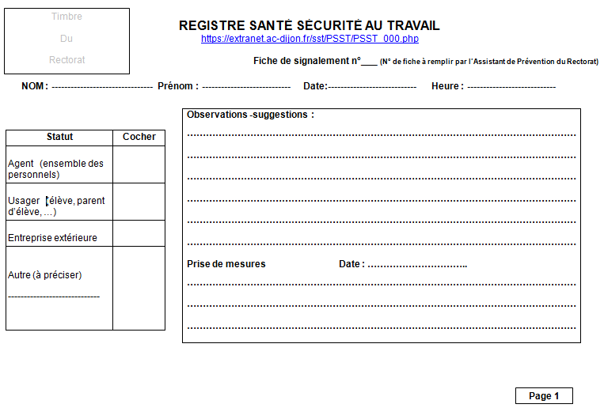
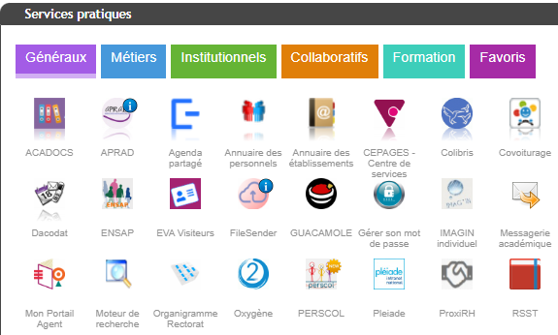
Remplir
Le Registre de Santé et de Sécurité au Travail de l’établissement
(Article 3-2 décret n°82-453 )
Article 3-2
Un registre de santé et de sécurité au travail est ouvert dans chaque service et tenu par les agents mentionnés à l'article 4 (l’Assistant de Prévention d’établissement : M ou Mme …………………………………… tel : ………………………………)
Ce document contient les observations et suggestions des agents relatives à la prévention des risques professionnels et à l'amélioration des conditions de travail.
Le registre de santé et de sécurité au travail est tenu à la disposition de l'ensemble des agents et, le cas échéant, des usagers.
Il est également tenu à la disposition des inspecteurs santé et sécurité au travail et des comités d'hygiène, de sécurité et des conditions de travail.
Les agents et usagers choisissent leur mode de saisie d’une observation ou d’une suggestion dans le RSST
3 possibilités de saisie
Agent collectivité ou usager :
Utiliser un Registre papier qui se situe : 1 à la
loge, 1 en salle des prof., …
Pour un agent de l’Etat :
Se connecter sur le PIA :
Contacter l’assistant de prévention :
M ou Mme……………
RSST dans onglet : généraux
Remarques : pour les agents de l’Etat (agent administratif, enseignant, vie scolaire, infirmière, personnel technique de laboratoire, …)
Accéder à l’application RSST par le PIA : utiliser son identifiant et mot de passe de messagerie professionnelle (identifiant et mot de passe du Webmail académie de Dijon).
En cas de problème de connexion, faites un signalement sur le PIA dans « CEPAGES ».
En cas de problème de connexion, contacter au rectorat de Dijon
l’assistance du service informatique au Tel : 03.80.44.88.09

